Slide 1
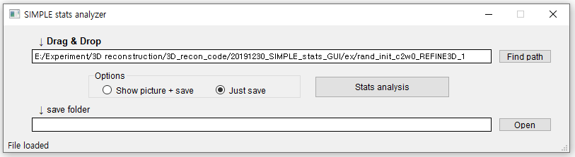
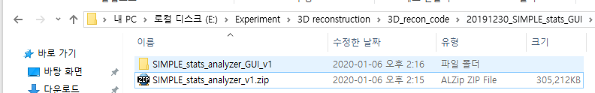
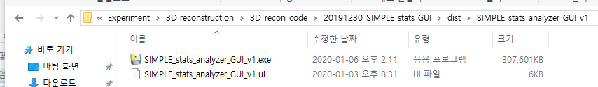
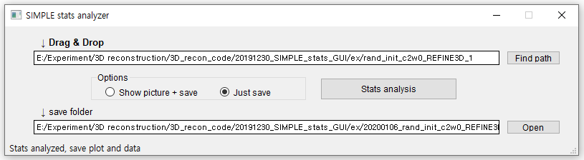
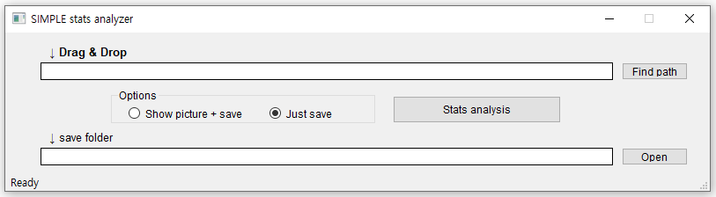
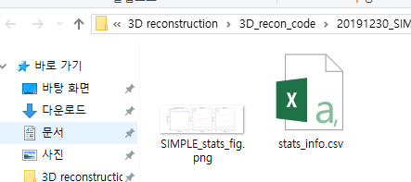
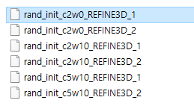
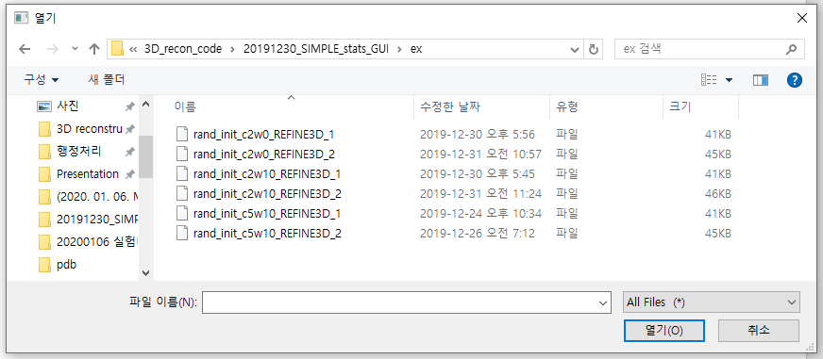
(1)
(4)
현재 오류 존재, 클릭X
압축풀기
(2)
(5)
반드시 이 두 파일이 함께 있어야 실행가능
실행
(3)
저장폴더 위치
(6)
파일 찾기
둘 중 무엇을 해도 상관 없음
드래그 앤 드롭

